Slide 1
Carpathian trails гірські маршрути з доставкою

Slide 2
Для кого?
Різноманітні маршрути на будь-який смак для тих, хто хоче відчути, що таке гори

Slide 3
Для чого?
Допомогти кожному спробувати, що таке справжня гірська мандрівка

Slide 4
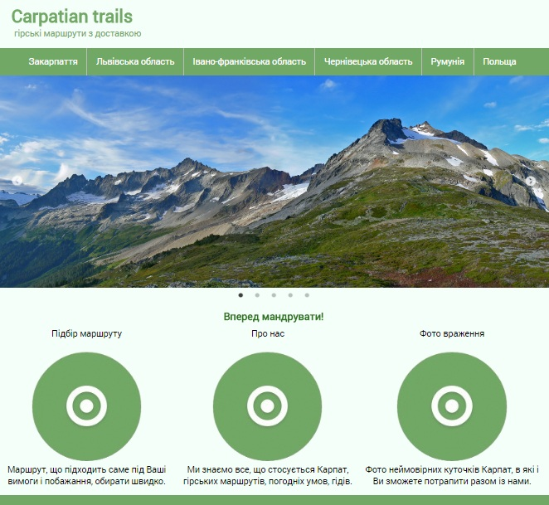
Place your screenshot here
Поділ за регіонами
Індивідуальний підбір
Можливість додати рейтинг та коментувати
Замовлення маршрутів

Slide 5
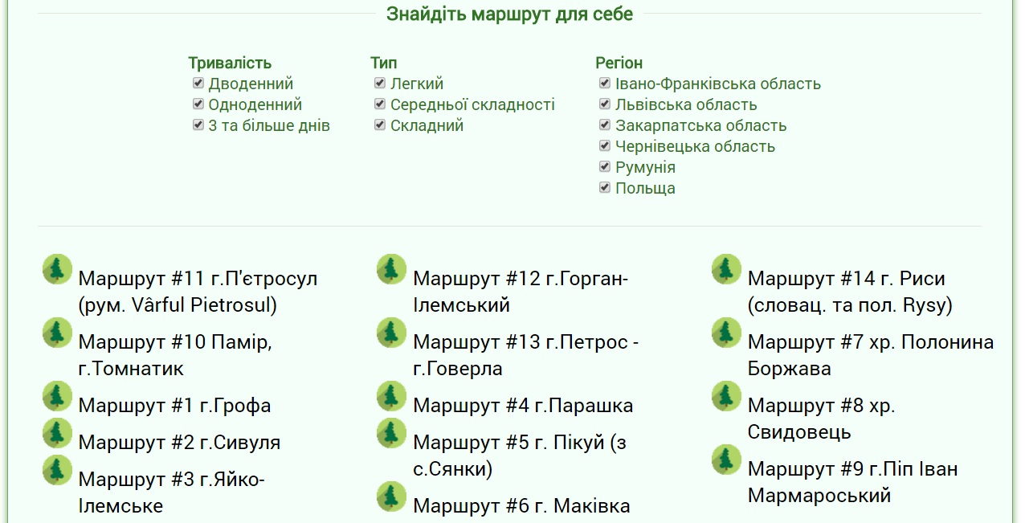
Можливість підібрати маршрут
Quotations are commonly printed as a means of inspiration and to invoke philosophical thoughts from the reader.

Slide 6
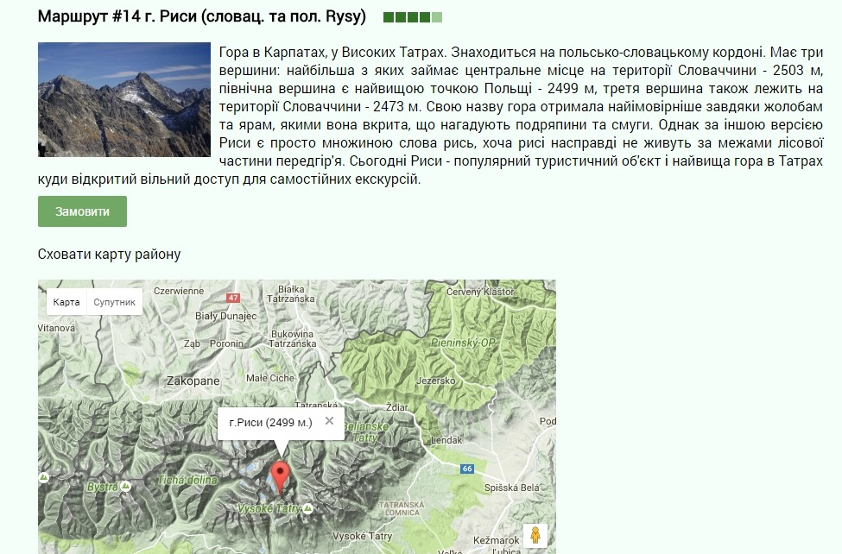
Маршрут
Читай опис
Роздивись мапу
Постав рейтинг
Замов маршрут

Slide 7
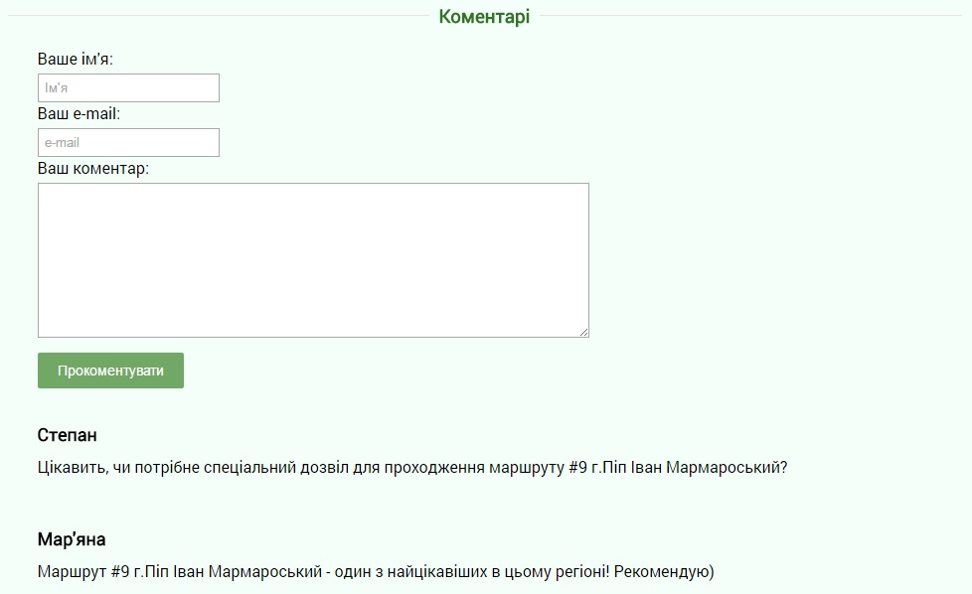
Коментуй та запитуй

Slide 8
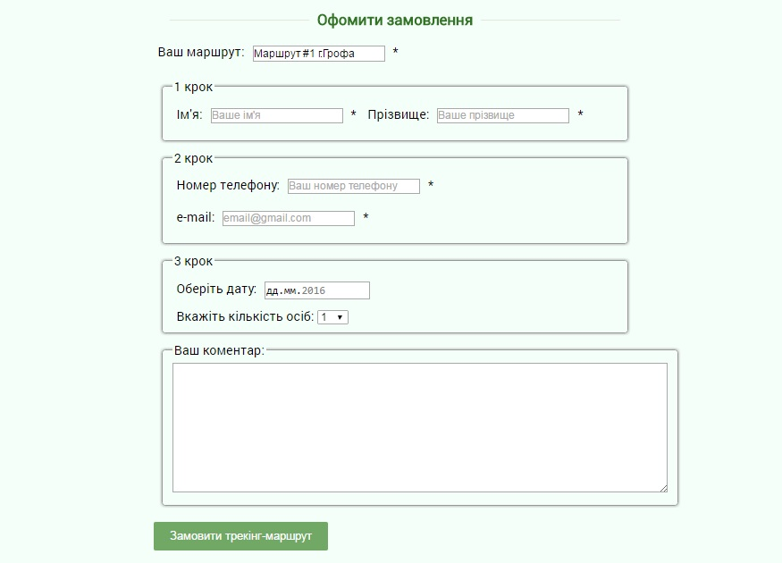
Замовляти – це просто

Slide 9
Q & A

Slide 10
Дякую за увагу!

